Slide 1
 | COMMISSION 2 Mobilisation des ressources internes
 | Exploiter au maximum son potentiel fiscal interne
La CEMAC face aux défis des réformes fiscales
Perin NZUE ENEME, Economiste-Fiscaliste, Chef de Cabinet au Département des Politiques Economique, Monétaire et Financière de la Commission de la CEMAC

Slide 2
SOMMAIRE
Contexte
Réformes, avancées et perspectives
Etat des transpositions par les Etats membres
Difficultés
Recommandations

Slide 3
Contexte
Les réformes fiscales en zone CEMAC interviennent dans un contexte marqué par la chute du prix de baril de pétrole provoquant ainsi:
une aggravation des deficits de balances de paiements des États membres;
une forte diminution des reserves de changes.

Slide 4
Contexte
En 2016, la Conférence extraordinaire des Chefs d’Etats de Yaoundé a pris des mesures dont des réformes structurelles visant au renforcement de la politique fiscal par :
une augmentation du taux de pression effectif relatif à la fiscalité indirecte (TVA et droit d’accises);
une diminution de l’ impôt sur les sociétés;
Un renforcement de l’administration fiscale.

Slide 5
Reformes, avancées et perspectives
Reformes adoptees par le CM-UEAC :
Directive n°03/19-UEAC-010A-CM-33 du 8 avril 2019 portant harmonisation des législations des États membres en matière de droit d’accise;
Règlement n°07/19-UEAC-010A-CM-33 du 7 avril 2019 portant révision de l’Acte n°5/66-UDEAC-49 du 13 décembre 1966 relatif à la Convention sur la non double imposition
Directive n°11/22-CEMAC-UEAC-010A-CM-38 du 10 novembre 2022 portant harmonisation des législations des États membres en matière de TVA en remplacement de la Directive n°07/11-UEAC-028-CM-22 du 19 décembre 2011 portant révision de la Directive n°1/99-CEMAC-028-CM-03 du 17 décembre 1999 portant harmonisation des législations des États membres en matière de TVA et du droit d’accises;

Slide 6
Réformes, avancées et perspectives
B. Textes en attente d’adoption par le CM
Projet de Directive portant harmonisation de l’imposition des revenus et des bénéfices dans les États membres de la CEMAC;
Projet de Directive portant harmonisation du processus d’identification, d’évaluation et de publication des dépenses fiscales dans les États membres de la CEMAC;

Slide 7
Réformes, avancées et perspectives
C. Domaine nécessitant une harmonisation fiscale
Révision de la Directive n°01/13-UEAC-219-CM-25 du 30 septembre 2013 portant révision de l’Acte n°10/88-UDEAC-257 relatif à l’harmonisation des droits d’enregistrement, du timbre et de la curatelle ;
Elaboration d’un modèle ce Convention Fiscale commun aux Etats membres de la CEMAC suivie d’une formation à la négociation des Conventions;
Elaboration d’une Directive Communautaire sur la fiscalité forestière, fortement demandée par les Etats membres de la CEMAC ;
Elaboration d’une Directive harmonisant et encadrant la fiscalité des télécommunications;
Elaboration d’une Directive communautaire harmonisant et encadrant les prix des transferts.

Slide 8
Réformes, avancées et perspectives
D. Etat de mise en oeuvre du Programme d’Assistance en Administration Fiscale
Outre l’harmonisation fiscale, la CEMAC ‘est engagée dans un processus de renforcement de son Administration fiscale à travers:
la rédaction d’un Livre des Procédures Fiscales Communautaire;
La mise en place du Projet d’appui régional à la formation des cadres des impôts et des douanes financé (PARFID) avec Expertise France dont l’objectif est d’améliorer les capacités des administrations à mobiliser les ressources internes.

Slide 9
Etat de transposition des directives
 | IS | IRPP | TVA | TVA | TVA | Enregistrement | Enregistrement | Accises
Directive : - date - Taux | 03/08/2001 25% - 40% | 30/07/2004 En Fonction de la législation nationale | 17/12/1999 15% - 18% | 19/12/2011 15% - 19% | 10/11/2022 Min 15% | 10/88 Minimum de perception en fonction de l’acte | 30/09/2013 Minimum de perception en fonction de l’acte | 08/04/2019 0% - 25%
Transposition
Cameroun Date Taux | CGI 2002 30.8%-33% | L.F.2005 | L.F.2000-2001 | 2017 Partiellement transposée 19.25% | Non transposée | Non transposée | Non transposée | L.F.2019 0%-50%
Congo Date Taux | L.F.2002 5%-33% | L.F.2005 | L.F.2000 | 2019 Partiellement transposée 18% | Non transposée | Non transposée | Non transposée | L.F.2020 10%-25%
Gabon Date Taux | L.F.2002 30%-35% | L.F.2005 | L.F.2000 | 2018 Partiellement transposée 18% | Non transposée | Non transposée | Non transposée | L.F.2020 rectificative 5%-25%
Guinée Eq. Date Taux | CGI 2004 35% | CGI 2004 | CGI 2004 | Non transposée 15% | Non transposée | Non transposée | Non transposée | L.F.2020 0%- 25%
RCA Date Taux | L.F.2002 30% | L.F.2005 | L.F.2000 | 2018 Partiellement transposée 19% | Non transposée | Non transposée | Non transposée | L.F.2019 10%-30%
Tchad Date Taux | L.F.2003 25%-40% | L.F.2005 | L.F.2000 | 2019 Partiellement transposée 18% | Non transposée | Non transposée | Non transposée | L.F.2019 5%-25%

Slide 10
Difficultés
La mise en œuvre des directives adoptées par le Conseil des Ministres de l’UEAC, rencontre certaines difficultés :
Leurs transpositions: Après adoption d’une directive par le CM, cette dernière doit être transposée au droit national de chaque État avant son application . Cependant, fort est de constater que ce n’est pas toujours le cas;
Au niveau de la Commission: Il y a un problème du suivi de la transposition de ces directives relatives au caractère de souveraineté des pays et à l’absence d’instrument juridique pouvant obliger les États à le faire;
Pour les PTF’s qui accompagnent la Commission dans la mise en œuvre de certaines directives, il est difficile de leur faire un feedback, ce qui peut fragiliser la relation entre les parties.

Slide 11
Recommandations
Accentuer le processus de validation des Directives portant sur les Dépenses fiscales et l’IS & IRPP ( février 2024) ;
Achever l’ensemble des reformes engagées depuis 2017 (2024-2025);
Mettre en place une grille suivie /évaluation pour ce qui concerne la transposition et l’applicabilité des directives au sein des États membres (2024-2025);
Pour les perspectives, s’inspirer des expériences de l’UEMOA en matière des prix transferts et des télécommunications (2024-2025);
S’orienter vers la digitalisation des administrations fiscales et douanières.

Slide 12
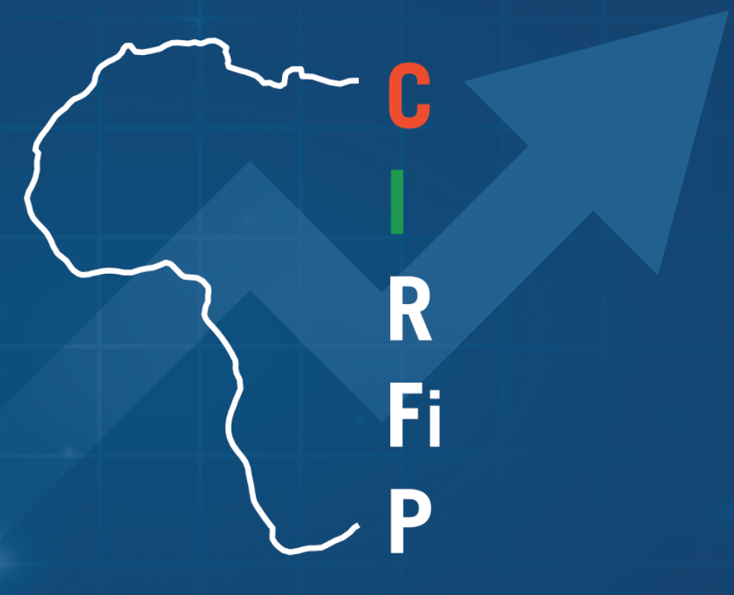
MERCI POUR VOTRE ATTENTION

